Slide 1
De vijf sola’s
Sola Fide

Slide 2
Opening
Zingen
Psalm 27:7
Bidden
Bijbellezen
Johannes 3:1-18

Slide 3
Bijbelstudie
Bespreek de vragen van de Bijbelstudie op blz. 17.

Slide 4
Binnenkomer
Bespreek de binnenkomer op blz. 17.

Slide 5
Doelen
Hoofd - weten
Hart - beseffen
Handen - kunnen
Ik weet dat ik alleen door het geloof zalig kan worden.
Ik besef dat het heerlijk bevrijdend is dat alleen geloof genoeg is om zalig te worden.
Ik kan aan anderen duidelijk maken wat geloven in de Bijbel betekent.

Slide 6
Alleen door het geloof
De kernvraag achter het Sola Fide is:
Hoe krijg ik de genade van God?
Het antwoord: alleen door het geloof!

Slide 7
Geloof en rechtvaardigheid
Door het geloof in Christus ontvangen we de genade van God

Slide 8
Geloof en kennen
Het geloof weet en houdt voor waar wat God in de Bijbel zegt
Geloven is méér dan het kennen van de waarheid en het instemmen met de waarheid.
Geloven is niet het kennen van iets, maar van Iemand: de Heere Jezus Christus
Geloven is verbonden zijn met Hem
Bijbels beeld: huwelijk

Slide 9
Geloof en vertrouwen
Geloven is vertrouwen op Gods beloften

Slide 10
Geloof en vrucht
Een waar geloof wordt zichtbaar aan de vruchten

Slide 11
Verwerkingsvragen
Bespreek de verwerkingsvragen op blz. 20

Slide 12
Samenvatting
Bij Sola Fide gaat het om de vraag hoe ik deel krijg aan de zaligheid.
Het kleinste geloof is voor God rechtvaardigend van aard.
Alleen toestemmen is niet voldoende, er moet een band gelegd worden.
Het geloofsvertrouwen is gericht op Gods beloften.
Het is door het geloof alleen, maar het geloof is nooit alleen

Slide 13
Huiswerk volgende keer
HUISWERK VOLGENDE KEER

Slide 14
Wat moet ik doen om behouden te worden?
Maak tweetallen.
Bespreek de vraag: Wat moet ik doen om behouden te worden?

Slide 15
Wat is geloof?
Je komt in een land, waar je de taal niet spreekt. Je ontmoet daar iemand. Hoe zou je hem uitleggen wat geloven is?
Je mag pen en papier gebruiken.

Slide 16
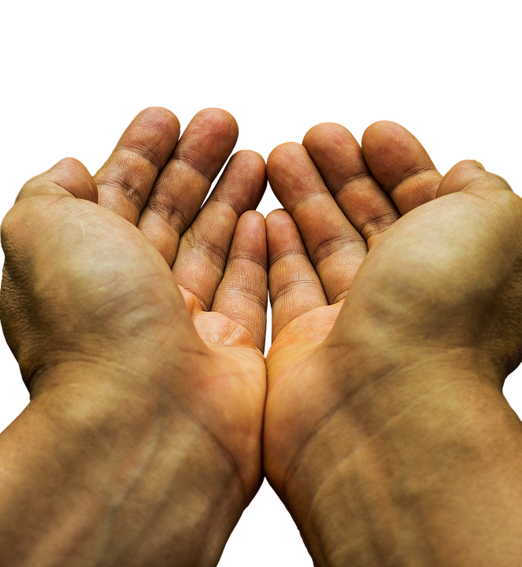
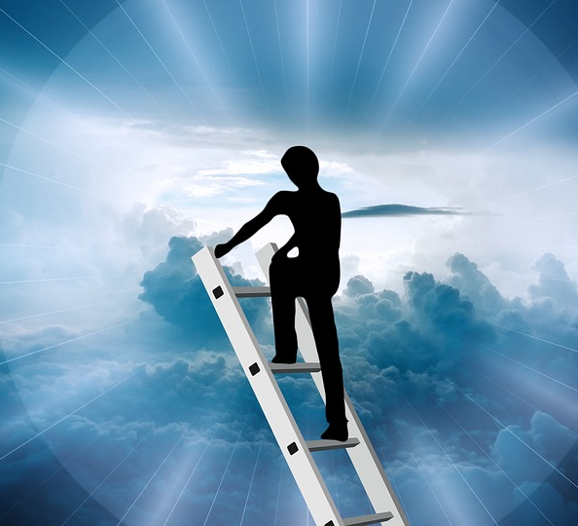
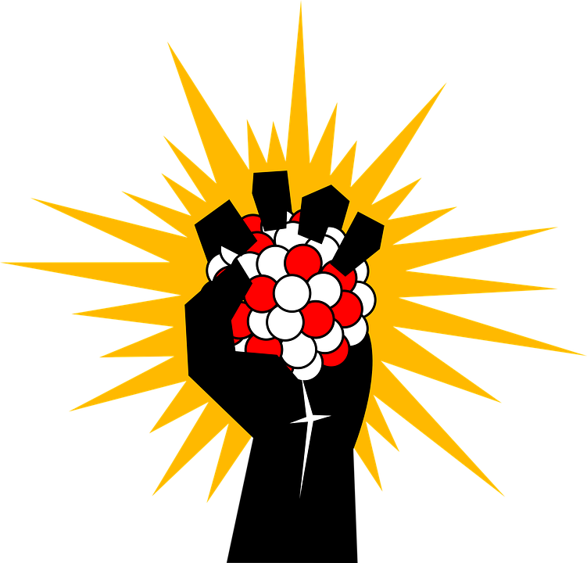
Welke afbeelding past het beste bij wat geloven is?

Slide 17
Stellingen
Om zalig te worden moet je wat doen.
Slechte mensen kunnen niet geloven.
Als je gelooft wat er in de Bijbel staat, ga je naar de hemel.
Geloven is vertrouwen.
Geloven is een relatie.
Als je zegt dat mensen alleen door het geloof behouden worden, zonder dat ze daarvoor goed hoeven te leven, doen mensen niet meer hun best om heilig te leven.

